Slide 1
HOẠT ĐỘNG TRẢI NGHIỆM

Slide 2
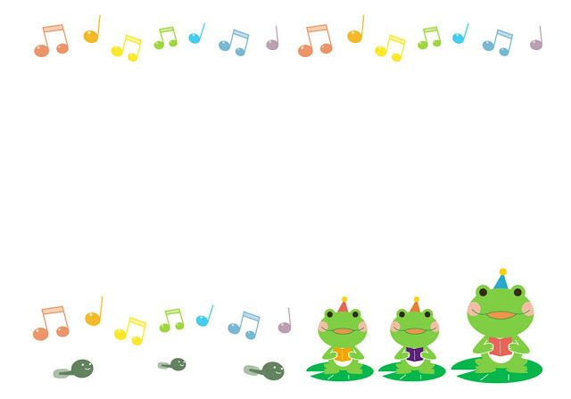
KHỞI ĐỘNG

Slide 5
Hoạt động trải nghiệm
Tuần 11
Xác định một số vấn đề xảy ra trong mối quan hệ với bạn bè. Tìm hiểu cách giải quyết khi có vấn đề xảy ra trong quan hệ với bạn bè

Slide 6
Hoạt động trải nghiệm
Chủ đề 3: Biết ơn thầy cô – Yêu quý bạn bè
(Tuần 11)

Slide 7
Hoạt động 6: Xác định một số vấn đề thường xảy ra trong quan hệ với bạn bè
1. Kể về một lần em đã từng gặp phải vấn đề với bạn theo gợi ý:
+ Nêu vấn đề của em với bạn
+ Thời điểm xảy ra vấn đề đó
+ Những lời nói, việc làm em đã thực hiện khi đó

Slide 8
Trò chơi: Kí ức bạn bè
THỜI GIAN
1 : 00
0 : 59
0 : 58
0 : 57
0 : 56
0 : 55
0 : 54
0 : 53
0 : 52
0 : 51
0 : 50
0 : 49
0 : 48
0 : 47
0 : 46
0 : 45
0 : 44
0 : 43
0 : 42
0 : 41
0 : 40
0 : 39
0 : 38
0 : 37
0 : 36
0 : 35
0 : 34
0 : 43
0 : 32
0 : 31
0 : 30
0 : 29
0 : 28
0 : 27
0 : 26
0 : 25
0 : 24
0 : 23
0 : 22
0 : 21
0 : 20
0 : 19
0 : 18
0 : 17
0 : 16
0 : 15
0 : 14
0 : 13
0 : 12
0 : 11
0 : 10
0 : 09
0 : 08
0 : 07
0 : 06
0 : 05
0 : 04
0 : 03
0 : 02
0 : 01
0 : 00
60
59
58
57
56
55
54
53
52
51
50
49
48
47
46
45
44
43
42
41
40
39
38
37
36
35
34
33
32
31
30
29
28
27
26
25
24
23
22
21
20
19
18
17
16
15
14
13
12
11
10
9
8
7
6
5
4
3
2
1
0
HẾT GIỜ

Slide 9
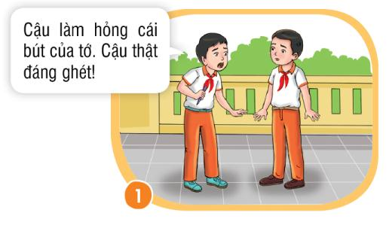
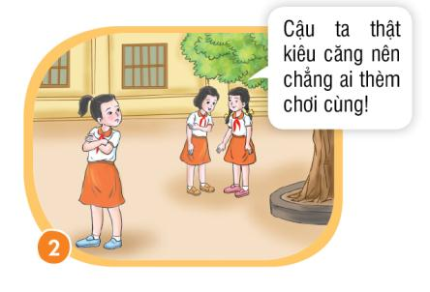
2. Trao đổi về những vấn đề thường xảy ra trong mối quan hệ với bạn bè mà em biết.
Nói lời trách móc
Cô lập, nói xấu bạn

Slide 10
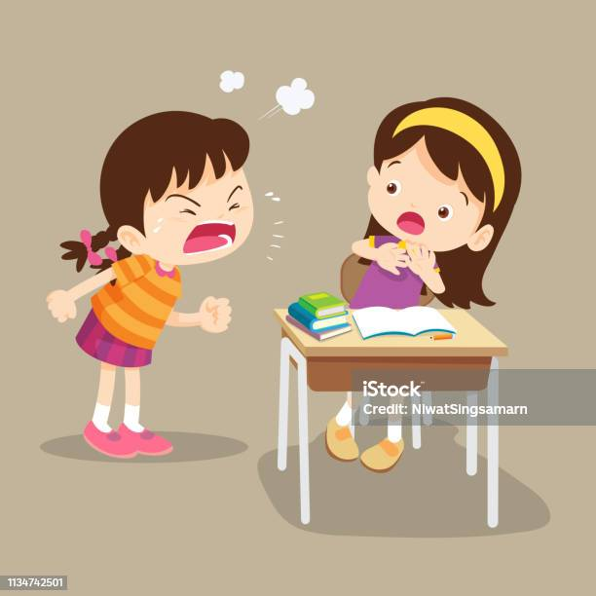
Dễ nổi cáu, giận dỗi với bạn
Thất hứa với bạn

Slide 11
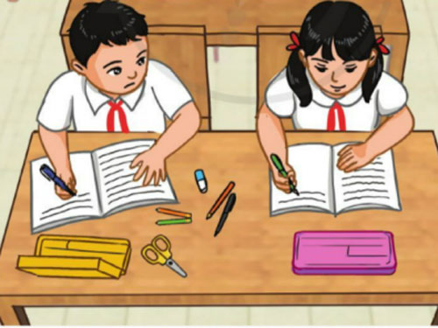
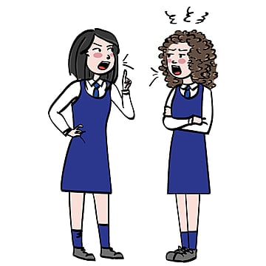
Tự ý sử dụng đồ của bạn, làm mất đồ của bạn
Bất đồng ý kiến

Slide 12
Hoạt động 7: Tìm hiểu cách giải quyết khi có vấn đề xảy ra trong quan hệ với bạn bè
1. Trao đổi với bạn về một số cách giải quyết khi có vấn đề xảy ra trong quan hệ với bạn bè

Slide 13
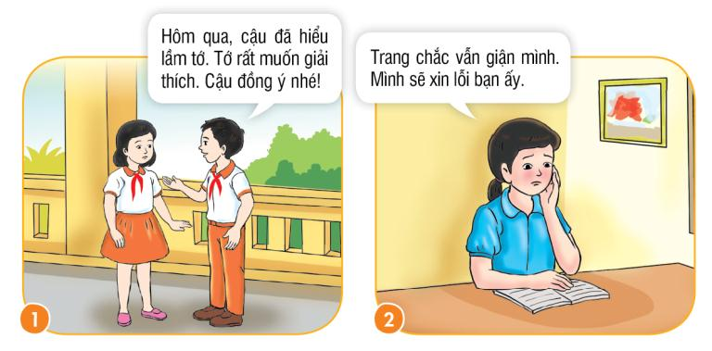
Giải thích về sự hiểu lầm
Lựa chọn thời điểm thích hợp để nói chuyện

Slide 14
2. Thảo luận và đề xuất những cách giải quyết khi có vấn đề xảy ra trong quan hệ với bạn bè mà em biết.

Slide 15
TỔNG KẾT HOẠT ĐỘNG:
1. Luôn nghiêm túc trong mọi việc.
2. Trở lên mạnh mẽ và có chính kiến hơn. Khẳng định bản thân không tự ti để tránh bị bắt nạt.
3. Chọn thời điểm thích hợp để nói chuyện (giải thích)
4. Học cách lắng nghe

Slide 16
TRÒ CHƠI

Slide 17
0
5
7
6
8
10
1
4
9
2
3
Câu 1: Nếu bạn và bạn bè có ý kiến khác nhau, bạn nên làm gì?
A. Lắng nghe ý kiến của nhau và cố gắng hiểu nhau.
B. Ngừng kết bạn và tìm bạn bè mới.
C. Cãi nhau và không thèm quan tâm đến ý kiến của nhau.
D. Thuyết phục bạn bè theo ý kiến của mình.

Slide 18
9
8
10
6
4
2
5
1
0
3
7
Câu 2: Khi bạn làm sai một điều gì đó với bạn bè, bạn nên làm gì?
A. Trách mắng và từ chối nhận lỗi.
B. Xin lỗi và sửa chữa lỗi lầm.
C. Bỏ qua và không để ý đến việc đã xảy ra.
D. Đổ lỗi cho người khác.

Slide 19
10
8
7
1
6
4
2
5
3
9
0
Câu 3: Bạn thấy một bạn bè bị bắt nạt, bạn sẽ làm gì?
A. Không làm gì cả và đi ra khỏi tình huống.
B. Bảo vệ bạn bị bắt nạt và tìm cách giải quyết mâu thuẫn giữa các bạn.
C. Tham gia vào việc bắt nạt để không bị kẻ khác nhắm vào.
D. Gọi các bạn khác đến đứng xem.

Slide 20
8
10
9
3
7
4
0
6
5
2
1
Câu 4: Khi bạn thấy một người bạn đang gặp khó khăn trong việc học, bạn sẽ làm gì?
A. Chê bai và nói xấu về người đó
B. Bỏ qua và không quan tâm
C. Cố gắng giúp đỡ và chia sẻ kiến thức của mình
D. Tránh gặp gỡ và không nói chuyện với bạn đó

Slide 21
Yêu thương - Đoàn kết

Slide 22
DẶN DÒ:
Xem lại bài: cách giải quyết khi có vấn đề trong quan hệ với bạn bè
Chuẩn bị bài tiếp theo

Slide 23
TIẾT HỌC KẾT THÚC

